Slide 1






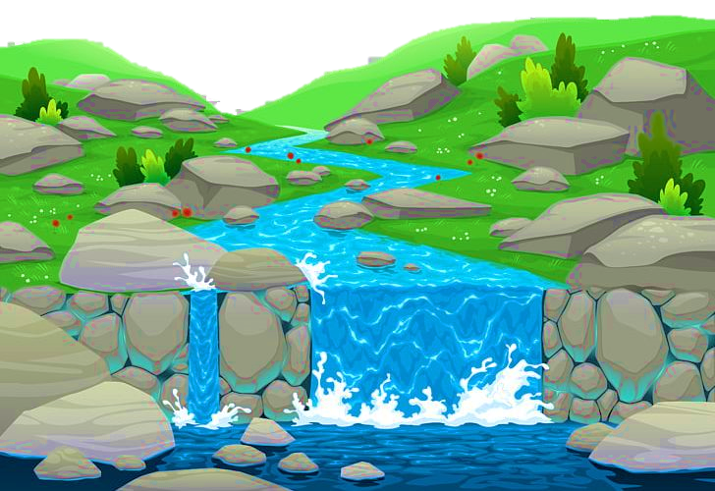

1 – KHỞI ĐỘNG

Slide 2


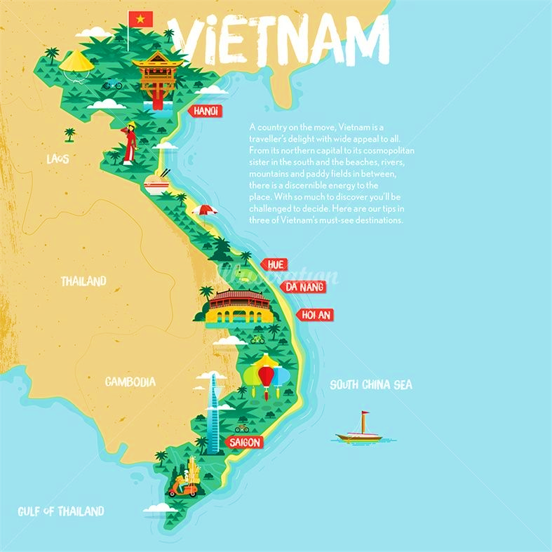






CÂU HỎI:
ĐUỔI HÌNH BẮT CHỮ
“ĐOÁN TÊN MIỀN CỦA VIỆT NAM”

Slide 3
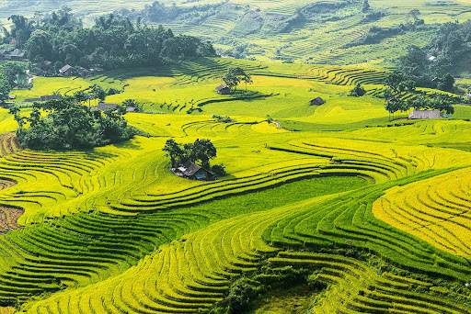
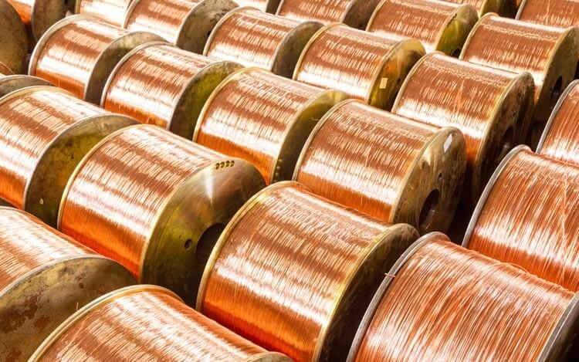


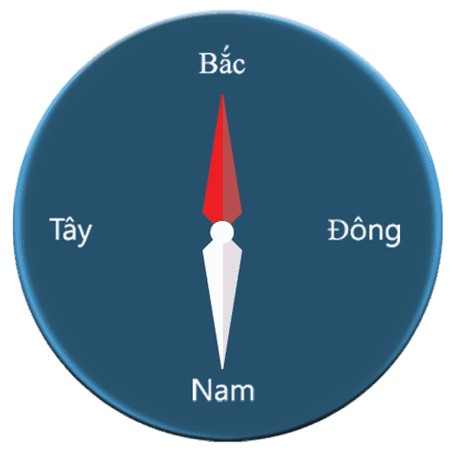
ĐỒNG BẰNG BẮC BỘ

Slide 4
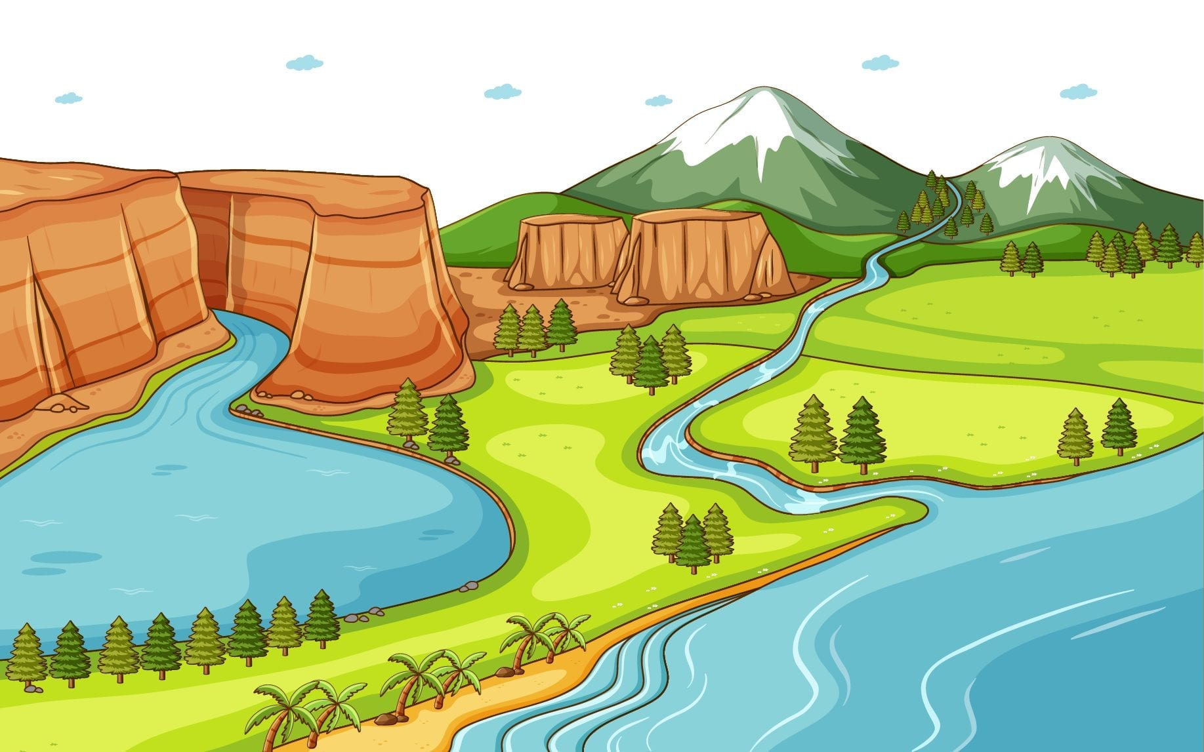




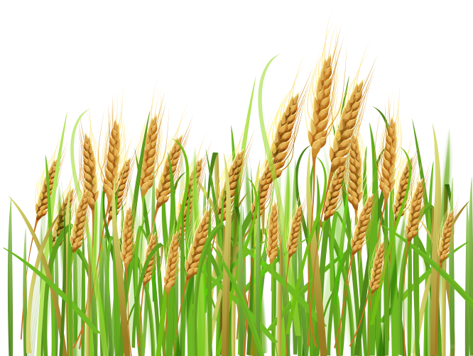
Địa lí 4
Bài 11
ĐỒNG BẰNG
BẮC BỘ
BẮC BỘ

Slide 5
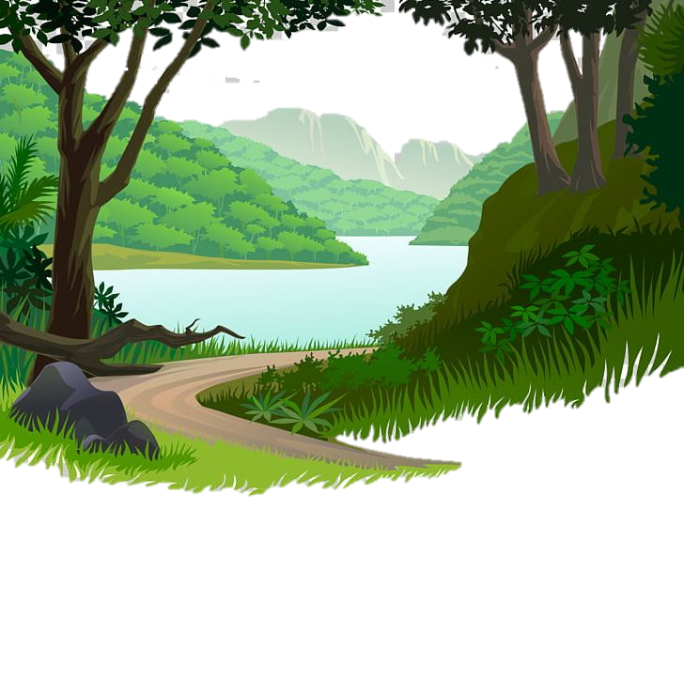

Mục tiêu cần đạt
1. Kiến thức
- Nêu được một số đặc điểm tiêu biểu về địa hình, sông ngòi của đồng bằng Bắc Bộ:
+ Đồng bằng Bắc Bộ do phù sa của sông Hồng và sông Thái Bình bồi đắp nên; đây là đồng bằng lớn thứ hai nước ta.
+ Đồng bằng Bắc Bộ có dạng hình tam giác, với đỉnh ở Việt Trì, cạnh đáy là đường bờ biển.
+ Đồng bằng Bắc Bộ có bề mặt khá bằng phẳng, nhiều sông ngòi, có hệ thống đê ngăn lũ.
2. Kĩ năng
- Nhận biết được vị trí của đồng bằng Bắc Bộ trên bản đồ (lược đồ) tự nhiên Việt Nam. Chỉ một số sông chính trên bản đồ (lược đồ): sông Hồng, sông Thái Bình.
3. Thái độ
- HS nêu tác dụng của hệ thống đê ở đồng bằng Bắc Bộ và có ý thức bảo vệ tài nguyên thiên nhiên.

Slide 6

2 – KHÁM PHÁ

Slide 7
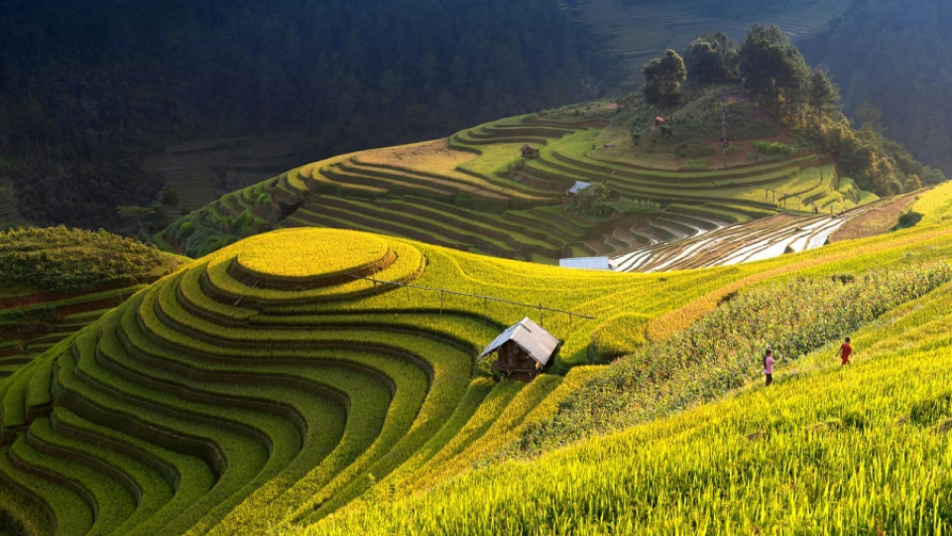
ĐỒNG BẰNG
BẮC BỘ

Slide 8

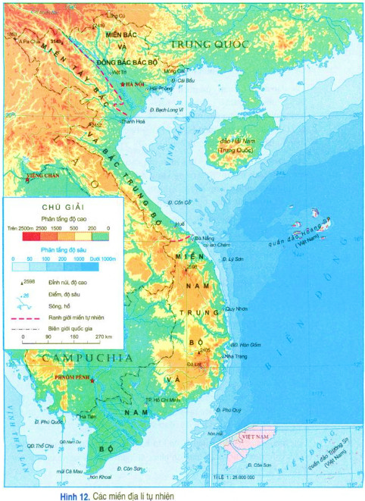




Hoạt động 1
Đồng bằng lớn ở miền Bắc
Hãy chỉ vị trí của đồng bằng Bắc Bộ trên bản đồ địa lí tự nhiên Việt Nam
Đồng bằng Bắc Bộ nằm phía nào của nước ta em nhỉ?

Slide 9

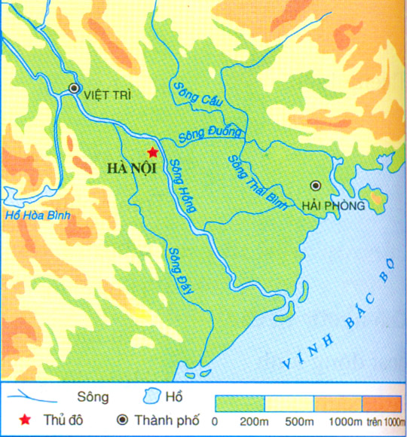



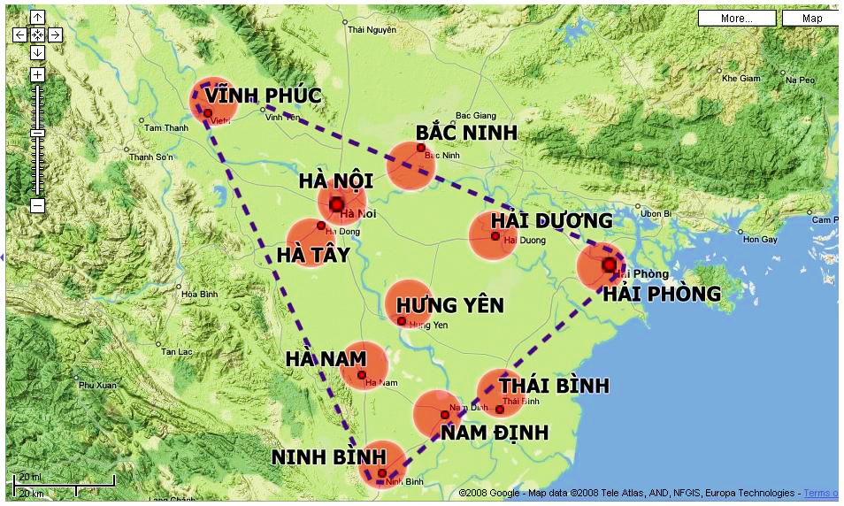


Đồng bằng Bắc bộ có
hình dạng như thế nào?
Đồng bằng Bắc Bộ có hình dạng tam giác với đỉnh ở Việt Trì,
cạnh đáy là đường bờ biển.
VIỆT TRÌ

Slide 10



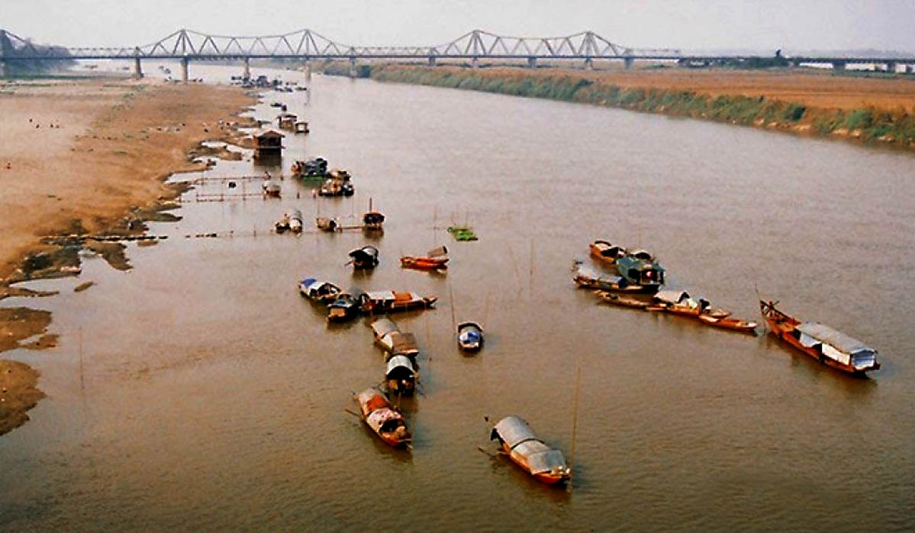
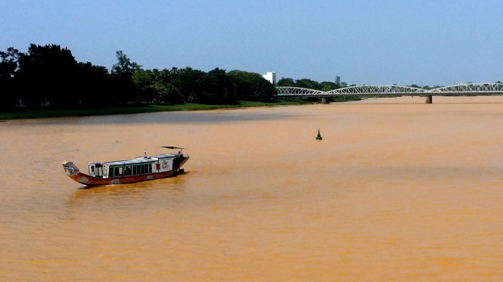
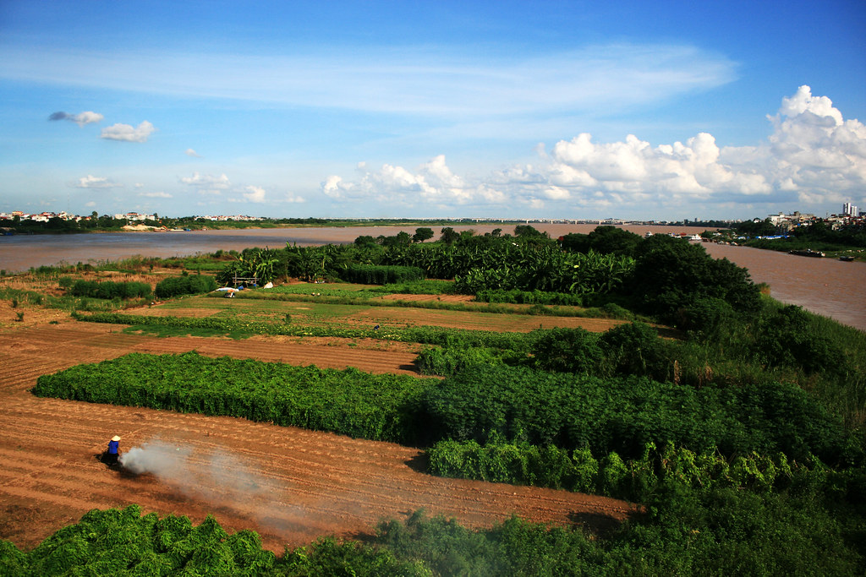
Đồng bằng Bắc Bộ do phù sa những sông nào bồi đắp nên? Được hình thành như thế nào?
Đồng bằng Bắc Bộ do phù sa của sông Hồng và sông Thái Bình bồi đắp nên. Khi đổ ra gần biển, nước sông chảy chậm đã làm cho phù sa lắng đọng thành các lớp dày. Qua hàng vạn năm, các lớp phù sa đó đã tạo nên đồng bằng châu thổ Bắc Bộ.

Slide 11

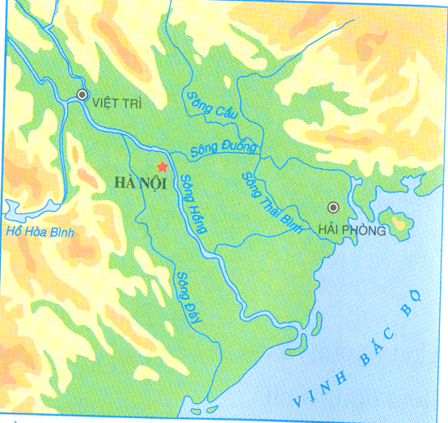

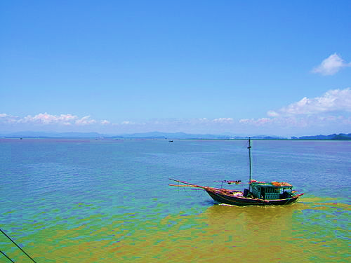

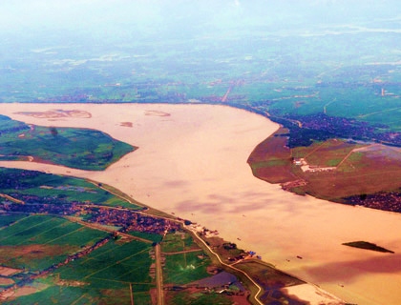
Sông Thái Bình
Sông Hồng
Lược đồ đồng bằng Bắc Bộ

Slide 12

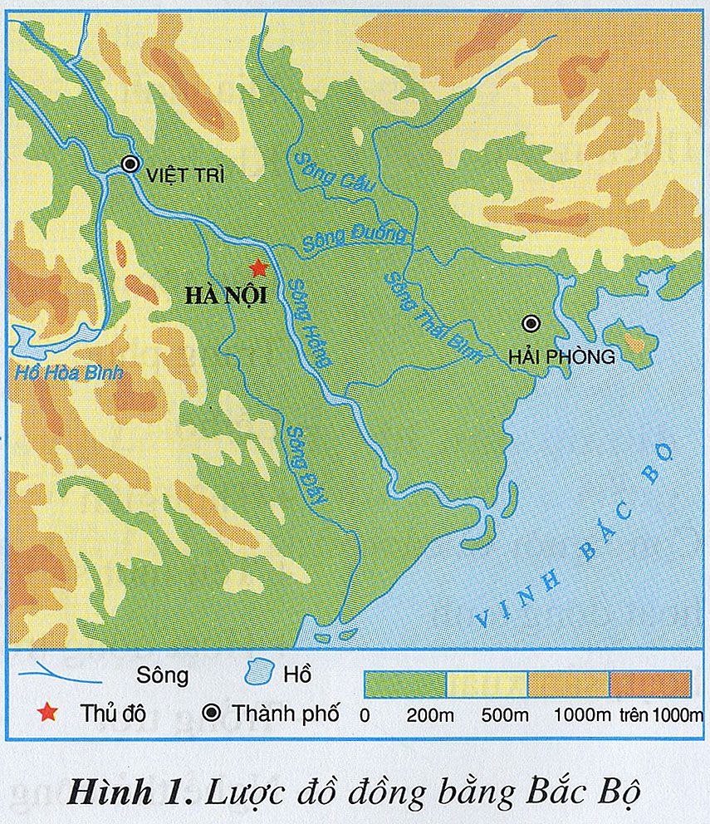


Diện tích khoảng 15 000km²
Đồng bằng Bắc Bộ có diện tích lớn thứ mấy trong các đồng bằng của nước ta? Diện tích khoảng bao nhiêu ?
Đồng bằng Bắc Bộ có diện tích lớn thứ 2 trong số các đồng bằng của nước ta. Diện tích đồng bằng Bắc Bộ khoảng 15 000 km² và đang tiếp tục mở rộng ra biển.

Slide 13

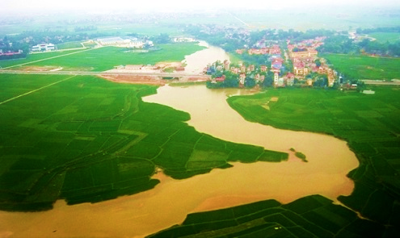
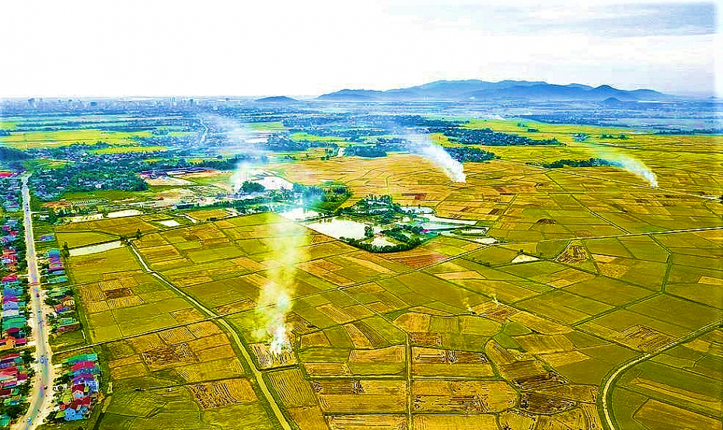

Địa hình (bề mặt) của đồng bằng có đặc điểm gì?
Đồng bằng có địa hình thấp, khá bằng phẳng, sông chảy ở đồng bằng thường uốn lượn quanh co, những nơi có màu sẫm hơn là làng mạc của người dân.
True

Slide 14




KẾT LUẬN
Đồng bằng Bắc Bộ nằm ở phía Bắc nước ta, có dạng hình tam giác. Đây là đồng bằng lớn thứ hai của nước ta, do sông Hồng và sông Thái Bình bồi đắp nên. Đồng bằng có địa khá bằng phẳng.

Slide 15
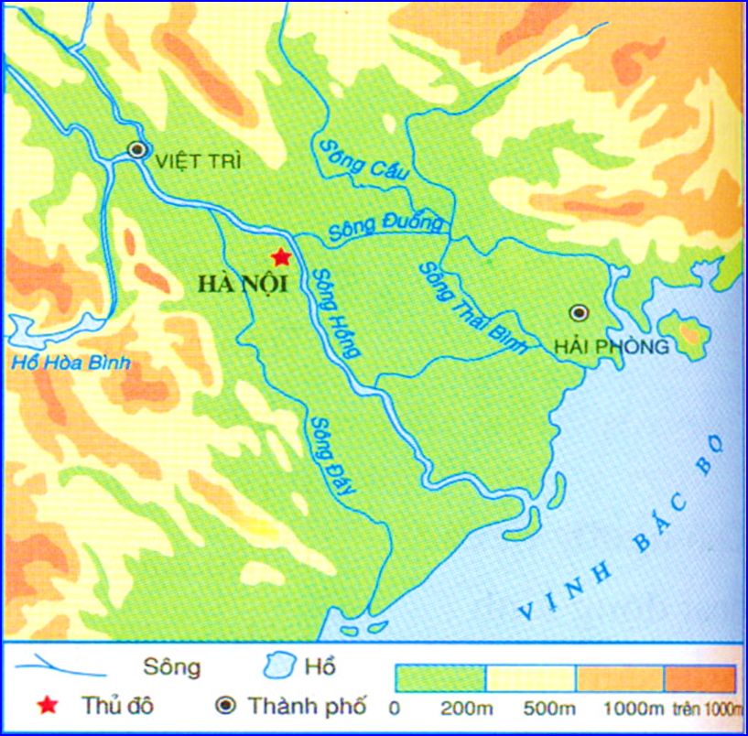
Hoạt động 2
Sông ngoài và hệ thống đê ngăn lũ
Hãy tìm sông Hồng, sông Thái Bình và một số con sông khác của đồng bằng Bắc Bộ
Ngoài sông Hồng và Thái Bình, còn có sông Đáy, sông Đuống, Sông Cầu

Slide 16
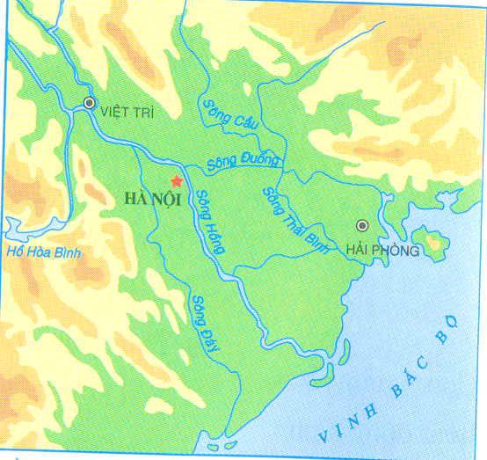
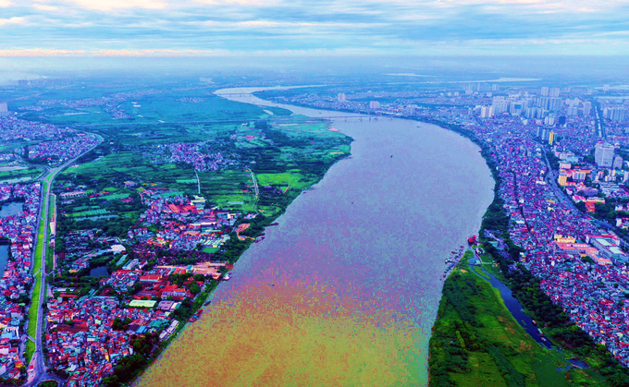
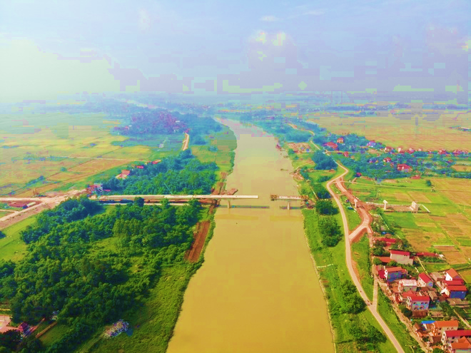

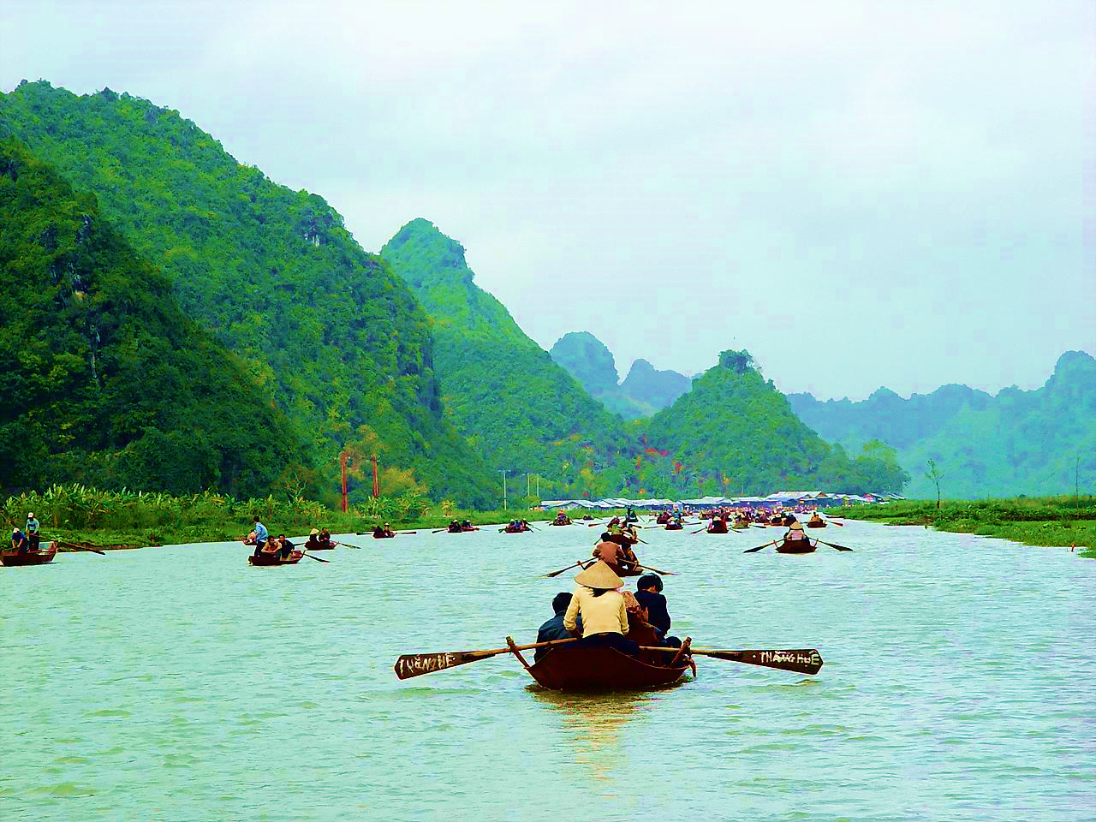
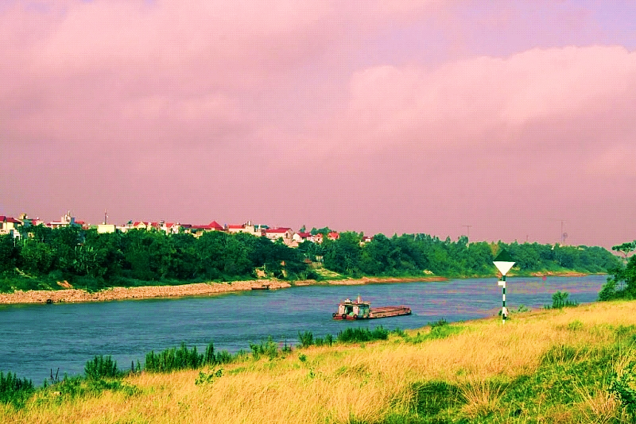
Sông Cầu
Đồng bằng Bắc Bộ có nhiều sông ngòi.
Sông Đuống
Sông Thái Bình
Sông Hồng
Sông Đáy

Slide 17
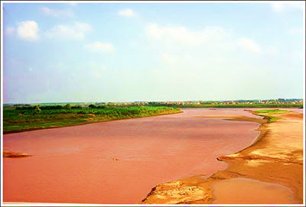
Tại sao sông lại có tên là sông Hồng ?
Trong quá tình chảy từ thượng nguồn, nước sông cuốn theo nhiều phù sa làm cho nước có màu đỏ quanh năm nên có tên là sông Hồng

Slide 18



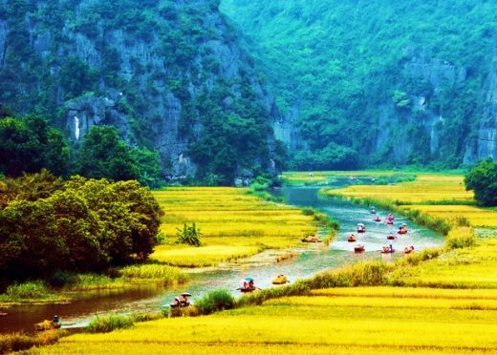
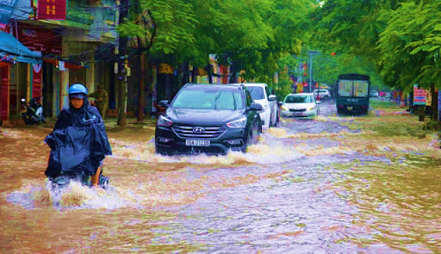
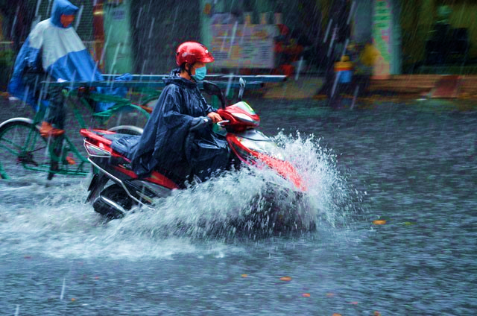
Ở đồng bằng Bắc Bộ, mưa nhiều vào mùa nào?
Mùa hạ

Slide 19
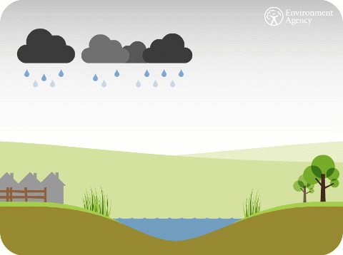
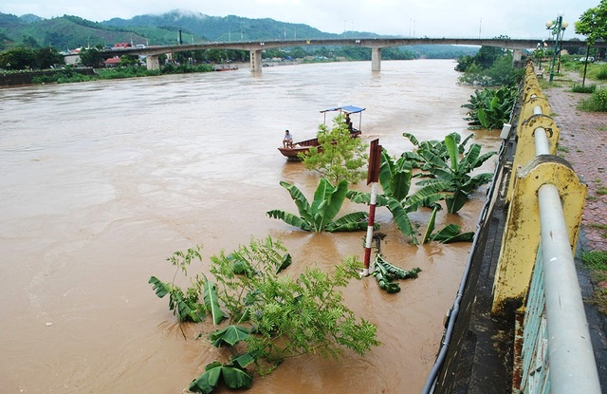
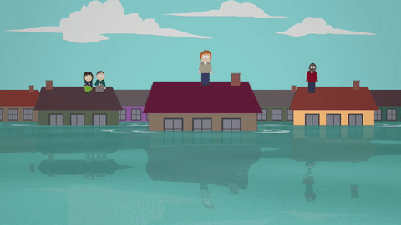
Khi mưa nhiều, nước sông ngòi, ao, hồ thường như thế nào?
Nước các sông dâng cao thường gây ngập lụt ở đồng bằng.

Slide 20
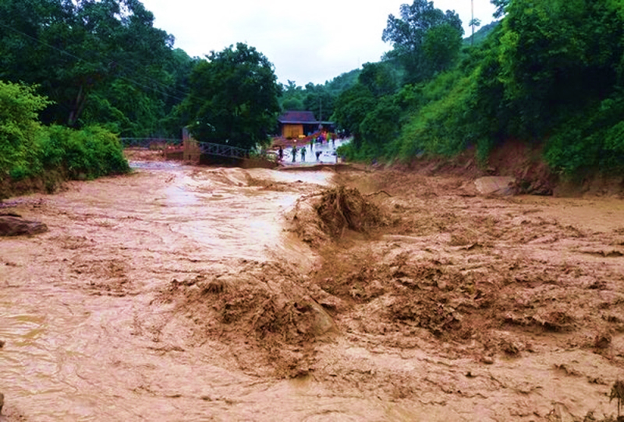
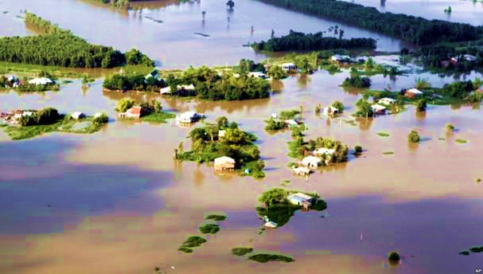
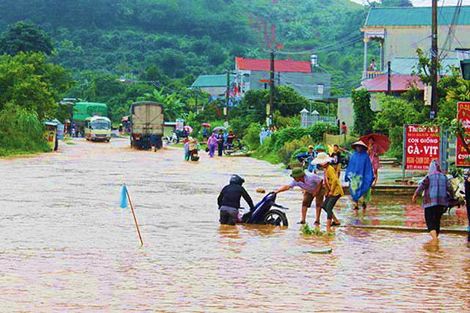

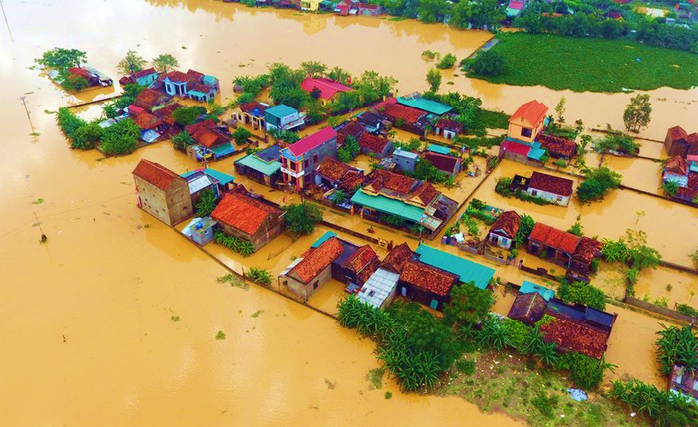
Ngập lụt ở đồng bằng Bắc Bộ

Slide 21

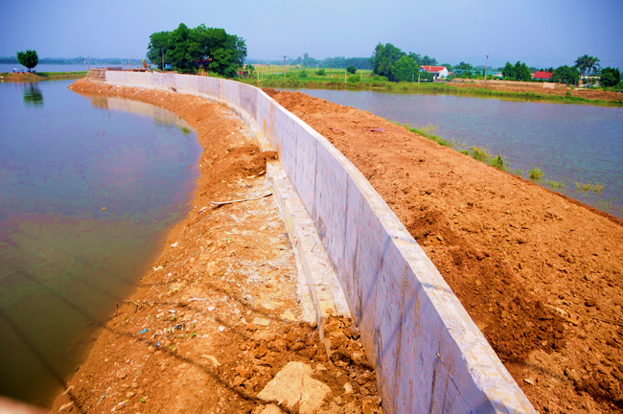
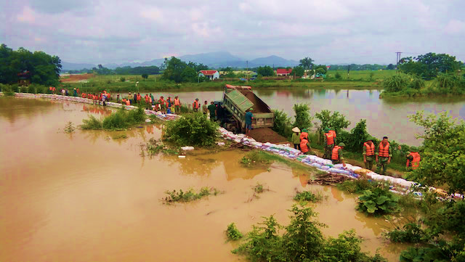
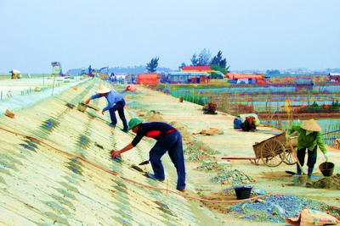

Để ngăn lũ lại, người dân đồng bằng Bắc Bộ nơi đây đã làm gì?
Đắp đê

Slide 22
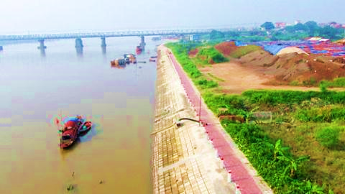
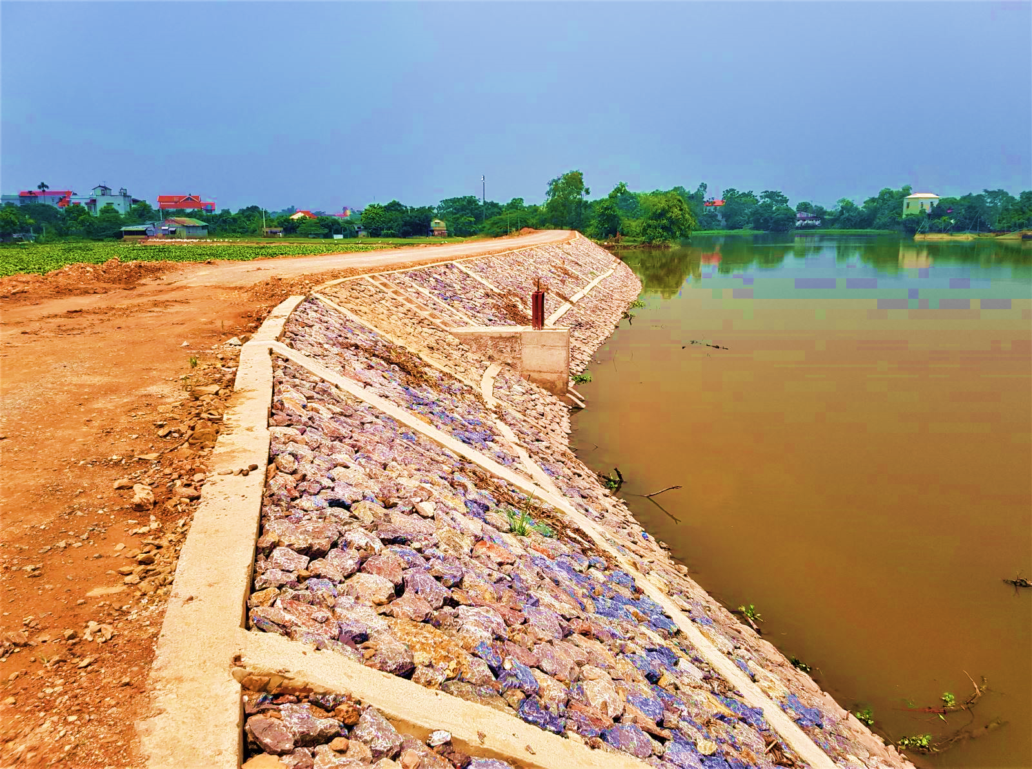
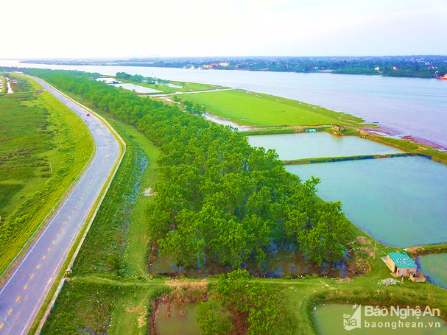
Hệ thống đê ở đồng bằng Bắc Bộ có đặc điểm gì?
Cao, dài, vững chắc và dài tới hàng nghìn km

Slide 23

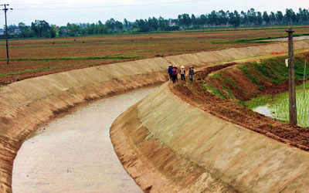

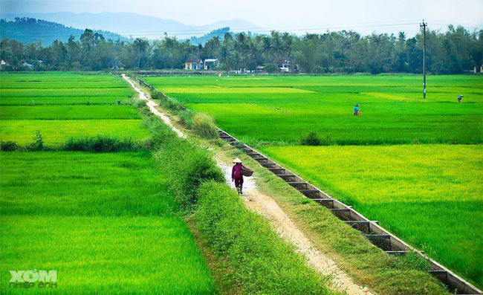
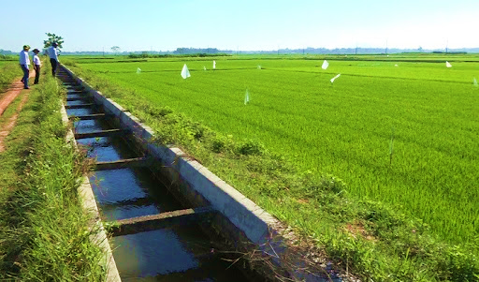
Tuy nhiên, hệ thống đê đã làm cho phần lớn diện tích đồng bằng không được bồi đắp thêm phù sa hàng năm và tạo nên nhiều vùng đất trũng.
Ở đây nhân dân còn đào nhiều kênh, mương để tưới, tiêu cho đồng ruộng.
Kênh, mương

Slide 24

GHI NHỚ
Đồng bằng Bắc Bộ có dạng hình tam giác, với đỉnh
ở Việt Trì, cạnh đáy là đường bờ biển. Đây là đồng
bằng châu thổ lớn thứ hai ở nước ta, do phù sa sông
Hồng và sông Thái Bình bồi đắp nên. Đồng bằng có
bề mặt khá bằng phẳng, nhiều sông ngòi; ven các
sông có đê để ngăn lũ.

Slide 25

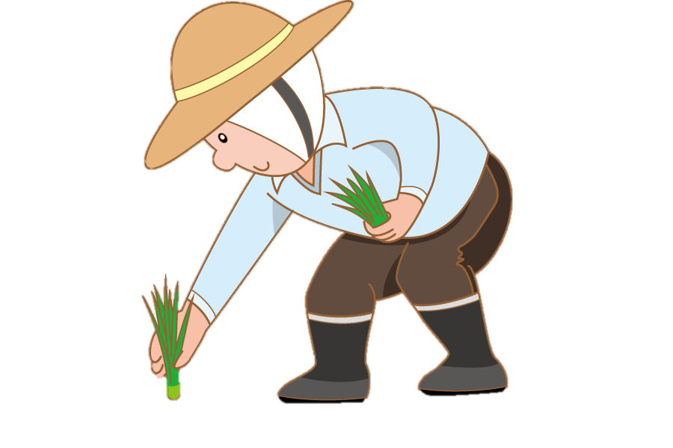
3 – VẬN DỤNG

Slide 26
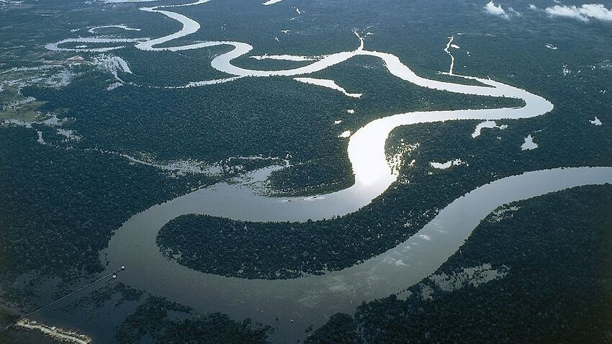
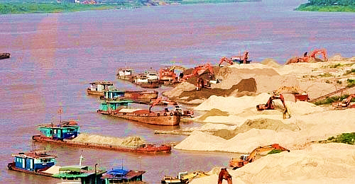



Chúng ta cần phải làm gì để bảo vệ môi trường và tiết kiệm năng lượng?
Có ý thức bảo vệ đê điều. Đắp đê ven sông, sử dụng nước để tưới tiêu đồng ruộng.
Không khai thác cát ven sông làm ảnh hưởng đến dòng chảy gây sạc lở đất ven sông.

Slide 27



non
Ong
học
việc
TRÒ CHƠI

Slide 28


Đồng bằng Bắc Bộ có hình dạng
giống hình _________
A. Tam giác
B. Vuông
C. Con rồng
D. Chữ S
Notes:
Thầy/cô bấm vào bông hoa để hiện đáp án

Slide 29
2. Bề mặt địa hình đồng bằng Bắc Bộ có đặc điểm như thế nào?
A. Cao ráo
B. bằng phẳng
C. gập ghềnh
Notes:
Thầy/cô bấm vào bông hoa để hiện đáp án

Slide 30
3. Để ngăn lũ, người dân đã ______
A. Đào kênh
C. Đắp đê
B. Xây nhà cao
D. Không làm gì cả
Notes:
Thầy/cô bấm vào bông hoa để hiện đáp án

Slide 31
3. Để ngăn lũ, người dân đã ______
A. Đào kênh
B. Xây nhà cao
C. Đắp đê
D. Không làm gì cả
Notes:
Thầy/cô bấm vào bông hoa để hiện đáp án

Slide 32
4. Đồng bằng Bắc Bộ là đồng bằng châu thổ lớn thứ ___ của nước ta
A. 1
D. 2
C. 3
D. 4

Slide 33




DẶN DÒ
Ôn lại bài cũ
Chuẩn bị bài sau: Bài 12
NGƯỜI DÂN Ở ĐỒNG BẰNG BẮC BỘ

Slide 34









Hẹn gặp lại !!

